Slide 1
DEPARTAMENTO DE CIENCIAS ECONOMICAS, ADMINISTRATIVAS Y DE COMERCIO CARRERA DE INGENIERÍA COMERCIAL
ANALISIS Y PROPUESTA DE UN SISTEMA DE COMERCIALIZACIÓN PARA MEJORAR LAS VENTAS EN LAS PYMES DE LA ZONA URBANA DE LA CIUDAD DE AMBATO, PROVINCIA DEL TUNGURAHUA
AUTORA: NARANJO CAMPOVERDE HILDA DE JESUS
DIRECTOR: ING. CORDOVA ARCENIO , MBA

Slide 2
INDICE DE LA PRESENTACIÓN
Introducción
Marco Teórico
Marco metodológico
Propuesta Metodológica
Análisis e interpretación de resultados
Diseño de la propuesta
Conclusiones y recomendaciones

Slide 3
INTRODUCCIÓN
Busca analizar y determinar un sistema de comercialización mismo que se determina como un procedimiento total de actividades encaminadas a la mejora de la comercialización y ventas de los productos
Aplicado a las Pymes como enfoque para mejorar sus ingresos

Slide 4
CAPITULO 1

Slide 5
MARCO TEÓRICO
PYMES
Conjunto de pequeñas y medianas empresas que de acuerdo al volumen de ventas, capital social, cantidad de trabajadores y nivel de producción o activos
Importancia de las PYMES
Base del desarrollo social del país tanto produciendo, demandando y comprando productos o añadiendo valor agregado
Aporte de las PYMES en el Ecuador
Las PYMES son de gran importancia para la economía de una nación puesto que generan fuentes de empleo y desarrollo socioeconómico del sector donde se desenvuelvan; por ello, lo exponen en la nueva Matriz Productiva y en el Plan Nacional del Buen Vivir que imparte el gobierno nacional.

Slide 6
MARCO TEÓRICO
Ventas en las PYMES
Las ventas constituyen “el proceso personal o impersonal por el que el vendedor comprueba, activa y satisface las necesidades del comprador para el mutuo y continuo beneficio de ambos”
Las ventas del conjunto de Pymes del Ecuador, han presentado una tendencia creciente desde el año 2000, hecho que está claramente vinculado con la recuperación económica que se vio en el país desde que se adoptó la dolarización. En el año 2014, el valor de sus ventas fue de 169.060 millones de dólares, lo que representa un crecimiento del 175% con respecto al año 2009, lo que significa un promedio de 2 millones anuales, es decir 160 mil dólares al mes.

Slide 7
MARCO TEÓRICO
Sistemas de ventas
Venta Personal (Interna y Externa)
Venta a Distancia (Directa o por catálogo)
Control de ventas
Por volumen total de ventas.
Por tipos de artículos
Por volumen de ventas estacionales.
Por precio artículos vendidos.
- Por clientes.
- Por zonas o regiones.
- Por vendedores.
- Por utilidades producidas.
- Por costos de ventas
Venta Multinivel (Distribución, subdistribución y Piramidal)

Slide 8
MARCO TEÓRICO
Comercialización
Comercialización
Orientada hacia el cliente, respaldada por una comercialización integrada, tendiente a producir satisfacción a los clientes, para alcanzar objetivos organizacionales.
Sistema de comercialización
Encaminado a planificar, fijar precios, promover, distribuir productos y servicios que satisfagan necesidades del consumidor actual o potencial para incrementar la cuota de mercado, rentabilidad y el crecimiento de ventas. Puede ser Directo e Indirecto.
Estrategias de comercialización
Variables controladas por la empresa para satisfacer a los consumidores (distribución, transporte, promociones, logística, entre otras)
Estrategia
Plan que integra principales metas y políticas de una organización y permite establecer secuencia coherente de acciones a realizar para conseguir un objetivo trazado.

Slide 9
MARCO TEÓRICO
Canales de Distribución
Intermediarios
Son empresas de distribución situadas entre el productor y el usuario final, son independientes del fabricante.
Tipos de Intermediarios
Detallistas: Compran mercancía para venderla de uno en uno.
Funciones
Funciones transaccionales: relacionadas con la venta del producto o servicio para el mercado consumidor.
Funciones logísticas: actividades relacionadas con manipulación del producto en sí.
Mayoristas: Compran grandes cantidades de mercancías para venderlas mediante distribuidores y subdistribuidores.
Agentes intermediarios: comisionistas
Funciones de apoyo: financieras, investigación de mercados, etc.

Slide 10
CAPITULO II

Slide 11
MARCO METODOLÓGICO
Enfoque de investigación
Enfoque cualitativo con el fin de examinar e identificar la naturaleza de la realidad, estructura dinámica y comportamiento
Tipología de investigación
Por su finalidad Aplicada
Por las fuentes de información Mixto
Hipótesis
H1: El diseño de un sistema de comercialización contribuirá al incremento del volumen de ventas de las PYMES de la zona urbana de Ambato.
Por el control de las variables No experimental
Por el alcance Explicativo
Ho: El diseño de un sistema de comercialización NO contribuirá al incremento del volumen de ventas de las PYMES de la zona urbana de Ambato.

Slide 12
MARCO METODOLÓGICO
Variable de Investigación
Variable Independiente = Sistemas de comercialización
Instrumentos de recolección de información
Encuesta
Procedimiento para recolección de datos
Tabulación de la Información (Excel)
Presentación de datos (gráfico barras)
Análisis de gráficos estadísticos (porcentuales)
Variable dependiente = Ventas

Slide 13
Tratamiento y análisis de información
POBLACIÓN - MUESTRA
Población: Pymes de la zona urbana del cantón Ambato
Muestra: Se aplicará la fórmula del muestreo proporcional
$$n=\frac{Z^{2}PQN}{ε^{2}N+Z^{2}PQ}$$
$$n=\frac{{1,96}^{2}∗0,70∗0,30∗21.385}{{0,05}^{2}∗21.385+{1,96}^{2}∗0,70∗0,30}$$
$n=$317,89 = 318
Por lo que se realizó las encuestas a 318 Pymes de zona urbana de la ciudad de Ambato, es decir, se direccionaron a los propietarios y gerentes de las Pequeñas y Medianas empresas. La población utilizada fue con datos estadísticos obtenidos del INEC, 2014

Slide 14
Análisis e interpretación de resultados
Información trascendental encontrada:
¿Aplica algún sistema de comercialización en su empresa?
De acuerdo a los resultados obtenidos, se puede observar que son pocas las Pymes que utilizar un sistema de comercialización y que existe mayor porcentaje que no lo utilizan, razón por la cual se cree conveniente exponer un sistema adecuado de comercialización para aquellas empresas que están al margen de este sistema y mejorar para las que ya se encuentran inmersas en este proceso.
OPCIÓN | FR. BSOLUTA | FR. RELATIVA
Si | 123 | 39%
No | 195 | 61%
TOTAL | 318 | 100%

Slide 15
Análisis e interpretación de resultados
¿Estaría dispuesto a implementar un sistema de comercialización directo de forma estratégica para incrementar el volumen de ventas?
OPCIÓN | FR. BSOLUTA | FR. RELATIVA
Si | 267 | 84%
No | 51 | 16%
TOTAL | 318 | 100%
De acuerdo a los resultados obtenidos se puede apreciar que, la mayor parte de Pymes si están dispuestas a implementar un sistema de comercialización, razón por la cual motiva para desarrollar un apropiado sistema para su respectiva aplicación enfocado a incrementar las ventas.

Slide 16
De las encuestas realizadas se evidenció los siguientes resultados: - Existe mayor concentración de propiedad de negocios en el sexo masculino (66%), de los cuales la edad mas relevante oscila entre los 41 y 50 años. - Los sectores más prominentes en la ciudad de Ambato son: Alimentos, Cuero y calzado, Maderero - El mayor niveles de ventas mensuales están en el rango de $10.001 a $15.000, con tendencia decreciente. - Dentro de los factores importantes para el crecimiento de ventas se encuentra la publicidad y promoción; y el adecuado sistema de comercialización. - Empresas aplican un sistema de comercialización de forma empírica sin ningún estudio previo solamente basándose en experiencias vividas lo que las lleva a tener un bajo nivel de ventas.
Análisis e interpretación de resultados

Slide 17
CAPITULO III

Slide 18
Demostración de hipótesis
Luego de verificar que valor calculado mediante técnica del Chi Cuadrado es mayor al que registra la tabla estadística: X2c= 205,10 es mayor que X2t = 7,81 se procede a rechazar la hipótesis nula H0 y se acepta la hipótesis alterna H1.
Lo que significa que el diseño de un sistema de comercialización contribuirá al incremento del volumen de ventas de las PYMES de la zona urbana de Ambato y se acepta la hipótesis formulada.

Slide 19
Propuesta

Slide 20
JUSTIFICACIÓN
La propuesta contribuirá a mejorar el desarrollo de las Pymes dentro del ámbito de comercialización, igualmente generará canales de distribución más directos para que los productos o servicios lleguen a consumidores finales sin obstáculos y así se consigan niveles de ventas más altos y con mejor rentabilidad.

Slide 21
OBJETIVOS
Objetivo General
Establecer un sistema de comercialización adaptable para las Pymes de la zona urbana de la ciudad de Ambato, provincia del Tungurahua, que sirva como referente para aumentar el nivel de ventas.
Objetivos Específicos
Impulsar la comercialización de todo tipo de productos/servicios que expenden las Pymes para alcanzar un nivel óptimo de ventas.
Satisfacer las demandas del consumidor final en función al mercado objetivo.
Elaborar estrategias y tácticas de comercialización más relevantes para ser aplicadas en las Pymes.

Slide 22
DISEÑO DE LA PROPUESTA
Para iniciar con el modelo de propuesta primero es necesario enfocarse, en un modelo básico de comercialización, es decir: entrada, proceso de comercialización y salida.
Entrada
Proceso de comercialización
Salida

Slide 23
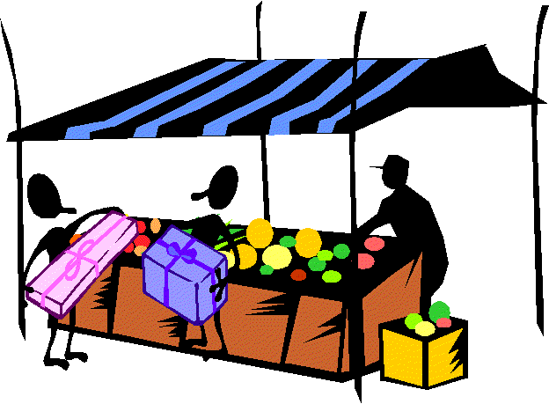
Diagrama de flujo del sistema de comercialización de las Pymes

Slide 24
PROCESO DE VENTA
Pre-acercamiento
Acercamiento
Presentación de ventas
Manejo de Objeciones
Cierre
Seguimiento

Slide 25
Estrategias mediante 4 Ps o Mix de Marketing
Producto
Estrategia | Actividades | Objetivo
Desarrollar productos o servicios innovadores | Crear y diseñar productos o servicios acordes a necesidades actuales de clientes | Posicionar el producto /servicio en la mente del consumidor (MARCA)
Garantizar la calidad del producto o servicio | Entregar productos o servicios a clientes finales justo a tiempo y con excelente calidad | Alcanzar mayor eficiencia en producción y distribución
Productos o servicios con atributos que llamen atención consumidor | Rediseñar envases, logotipos y marca, que sean más llamativos para los consumidores finales. | Crear nuevos envases con características adecuadas para cada nicho mercado
Aprovechar rendimiento al 100% de capacidad instalada para reducir costos y aumentar utilidad | Buscar aliados estratégicos: materia prima a menor costo, automatizar proceso de producción con maquinaria moderna, capacitación continua TH | Mejorar la competitividad y productividad en la organización para alcanzar mejores resultados financieros.

Slide 26
Precio
Estrategia | Actividades | Objetivo
Ofrecer producto de buena calidad a precios accesibles | Ser partícipes de ferias inclusivas para dar a conocer precios ofertados | Fijar precios que sean atractivos y accesibles para los consumidores
Ofrecer en temporadas los productos a costo de producción que permita reducir pérdidas y evitar caducidad | Realizar ventas promocionales a precio de costo de producción durante temporadas especiales | Elevar ventas con campañas de comercialización a precios de remate lo que permitirá mejorar los ingresos y utilidades
Vender a precios más bajos que la competencia, para captar nuevas plazas o nichos de mercado | Realizar diferentes promociones, por lanzamiento, por ingreso de nuevos productos | Conseguir mayor número de ventas para compensar los diferentes tipos de promociones, rebajas y descuentos.

Slide 27
Promoción
Estrategia | Actividades | Objetivo
Convocar en redes sociales a pruebas gratuitas de productos o servicios | Realizar demostraciones gratuitas en ferias efectuadas | Ingresar masivamente en el mercado mediante la comercialización del producto o servicio que se ofrece
Realizar Campañas de mercadeo en Internet y Redes Sociales | Crear campañas marketing en páginas de internet de Pymes y Redes Sociales | Definir un cronograma para campañas promocionales para las Pymes
Ofrecer descuentos por la compra de productos en grandes cantidades y con pagos en efectivo | Repartir hojas volantes con promociones atractivas en lugares estratégicos dirigidas al nicho mercado atendido | Realizar un mapa de las zonas donde se promocionarán los productos o servicios
Promocionar el producto o servicio con impulso turístico | Realizar alianzas grupos inclusivos y promocionar producto o servicio en sitios turísticos donde puedan degustar delicias culinarias | Fomentar el desarrollo social y económico de las Pymes y de la zona donde se encuentran establecidas

Slide 28
Promoción en base a la publicidad
Página web
Redes Sociales
Prensa
Radio
Paneles Luminosos
Paneles Prisma
Paradas de Bus
Vallas Fijas
Publicidad móvil

Slide 29
Plaza
Canales de distribución
 | 1ª ETAPA | 2ªETAPA | 3ª ETAPA | 4ª ETAPA
Canal Ultracorto | Consumidor final
Circuito/ Canal Corto | Detallista | Consumidor final
Circuito/ Canal Semilargo | Mayorista | Detallista | Consumidor final
Circuito/ Canal “Largo” | Intermediario | Mayorista | Detallista | Consumidor final

Slide 30
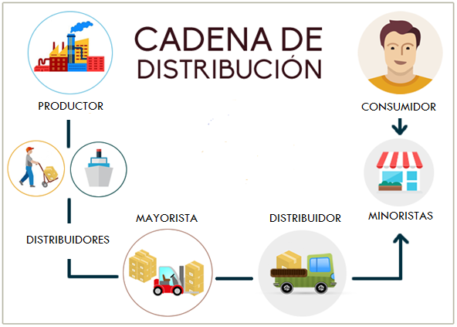
Plaza
Canales cortos
Canales largos

Slide 31
Plaza
Estrategia | Actividades | Objetivo
Usar canales de distribución para alcanzar mayor cobertura del producto o servicio. | Aplicación de canales de distribución: Corto: directo a consumidor final Largo: mediante intermediarios | Logística adecuada para lograr que productos o servicios lleguen lugar solicitado a tiempo
Ubicar oportunamente los productos o servicios en la mayor parte de puntos de venta. | Para productos físicos, contratar un medio de transporte para hacer llegar oportunamente a todos los puntos de venta. | Mantener la calidad de los productos sobre todo los altamente perecibles
Dar a conocer productos o servicios a través de plataformas electrónicas | Para productos o servicios contratar un profesional que logre el diseño adecuado de plataformas electrónicas | Contar con personal externo calificado para crear y tener vigentes campañas en internet
Ofertar productos enviando cupones de descuento | Generar cupones descuento y se enviarán adjuntos a periódicos o revistas de la localidad | Generar en consumidor deseo de adquisición - consumo inducido

Slide 32
PLAN DE GESTIÓN COMERCIAL
Definir el cliente objetivo.
Definir la Competencia
Definir Objetivos
Definir la fuerza de ventas
Establecer Presupuesto de Ventas
Seguimiento y control
Plan de Gestión comercial

Slide 33
CAPITULO IV

Slide 34
CONCLUSIONES
Se pudo evidenciar que las ventas de las Pymes no se encuentran en su mejor momento debido a un inadecuado manejo de sistema de comercialización.
Es factible aplicar Sistema de Comercialización propuesto en cualquier tipo de empresas Pymes, independientemente de la actividad que tengan.
Con el diagrama de flujo se consiguió identificar factores que actúan en los canales de distribución (Directa e Indirecta)
Con una apropiada adaptación del sistema propuesto se logrará generar mayores ingresos y solucionará debilidades en procesos que minimizan la rentabilidad final.

Slide 35
RECOMENDACIONES
Lograr acuerdos con Presidentes de Cámara de Comercio de Ambato y Cámara de la Pequeña Industria de Tungurahua, quienes representan a un gran número de Pymes con el fin de coordinar la implementación del presente sistema y lograr que sean beneficiados de esta propuesta
Modificar sistema de comercialización propuesto acorde a necesidades y requerimiento de Pymes, buscando nuevas alternativas y canales de distribución más viables para comercialización de producto o servicio,

Slide 36
RECOMENDACIONES
Aplicar las propuestas sobre estratégicas definidas mediante las 4 Ps o Mix de Marketing que generarán grandes beneficios para el incremento de las ventas y permitirá activar más el segmento de las Pymes
Incentivar a propietarios de Pymes en nuevos retos de comercialización, con la implantación de este sistema vinculando canales de comercialización alternativos y desarrollando nuevas habilidades en el proceso

